Slide 1
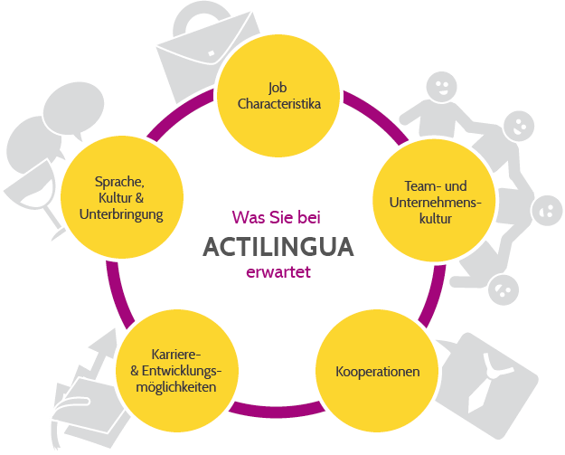
Erasmus-
projekt
Wien

Slide 2
Ganzjährig Deutschkurse
Für Erwachsene 16+ Jahre
Sommerkurse
Für Kinder und Jugendliche 12-17
Deutschkurs A1, A2, B1, B2, C1, C2
und 16-19 Jahre

Slide 3
Kultur- und Freizeitprogramm DeutschlehrerInnenkurs I von 02.07.- 13.07. 2018 (Inhalt)
Sprachliche Aspekte
Didaktisch-Methodische Aspekte
Kulturelle Aspekte
Zusammenfassung

Slide 4
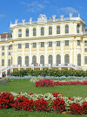
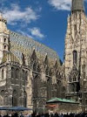
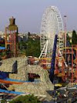
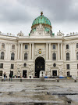
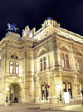
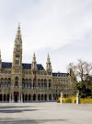
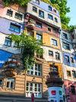
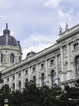
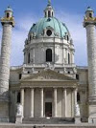
Deutsch lernen Wien erleben
Schloss Schönbrunn
Schloss Belvedere
Stephansdom
Wiener Prater
Hofburg
Wiener Staatsoper
Wiener Rathaus
Hundertwasserhaus
Wiener Karlskirche
Kunsthistorisches Museum

Slide 5
02.07.18 – 06.07.18
Kennenlernen ;Landeskunde: Wien
Redewendungen und Zwillingsformeln; Jugendsprache
Grammatik anhand von Gedichten;
Das Musical Elisabeth
Wiener Etikette und interkultureller Austausch; Wirtschaftsdeutsch
Wirtschaftsdeutsch

Slide 6
Wir kennen uns lernen mit Andrea

Slide 7
Deutsch lernen Wien erleben österreichisch – deutsch
Zwetschke = Pflaume Melanzani = Aubergine Fisolen = grüne Bohnen Karfiol = Blumenkohl
Karotten = Möhren Kohlsprossen = Rosenkohl Kraut = Kohl Kren = Meerrettich Lauch = Porree Marille = Aprikose Maroni = Kastanien Melanzani = Aubergine Orange = Apfelsine Polenta = Maisgrieß
Schwammerl = Pilze Eierschwammerl = Pfifferlinge Staubzucker = Puderzucker
Kipferl = Hörnchen Kracherl = Limonade Radi = Rettich Gselchtes = Geräuchertes
Maroni = Kastanien Marille = Aprikose
Orange = Apfelsine Polenta = Maisgrieß Rote Rübe = Rote Beete Sauerrahm = saure Sahne Schlagobers = Schlagsahne Rahm = Sahne Semmel = Brötchen Semmelbrösel = Paniermehl Topfen = Quark Paradeiser = Tomaten Marmelade = Konfitüre Palatschinke = Pfannkuchen Ribisel = rote Johannisbeere Knödel = Kloß Nöcker = Klößchen Erdäpfel = Kartoffel Eidotter = Eigelb Biskotte = Löffelbiskuit Fleischlaberl bzw. faschierte Laibchen = Frikadellen

Slide 8
Unterrichtszimmer

Slide 9
Neue über Wien

Slide 10
Im Unterricht

Slide 11
09.07.-13.07.18
Kennenlernen; Plurizentrik im DaF-Unterricht; Landeskunde
Grammatik kreativ und Kommunikativ
Musik im DaF - Unterricht; Emotionen
Film im DaF – Unterricht; Zeitungen; Graphik Novels
Spiele im DaF – Unterricht; Unser Mini- Filmprojekt; Wunschthemen

Slide 12
Kreativlernen

Slide 13
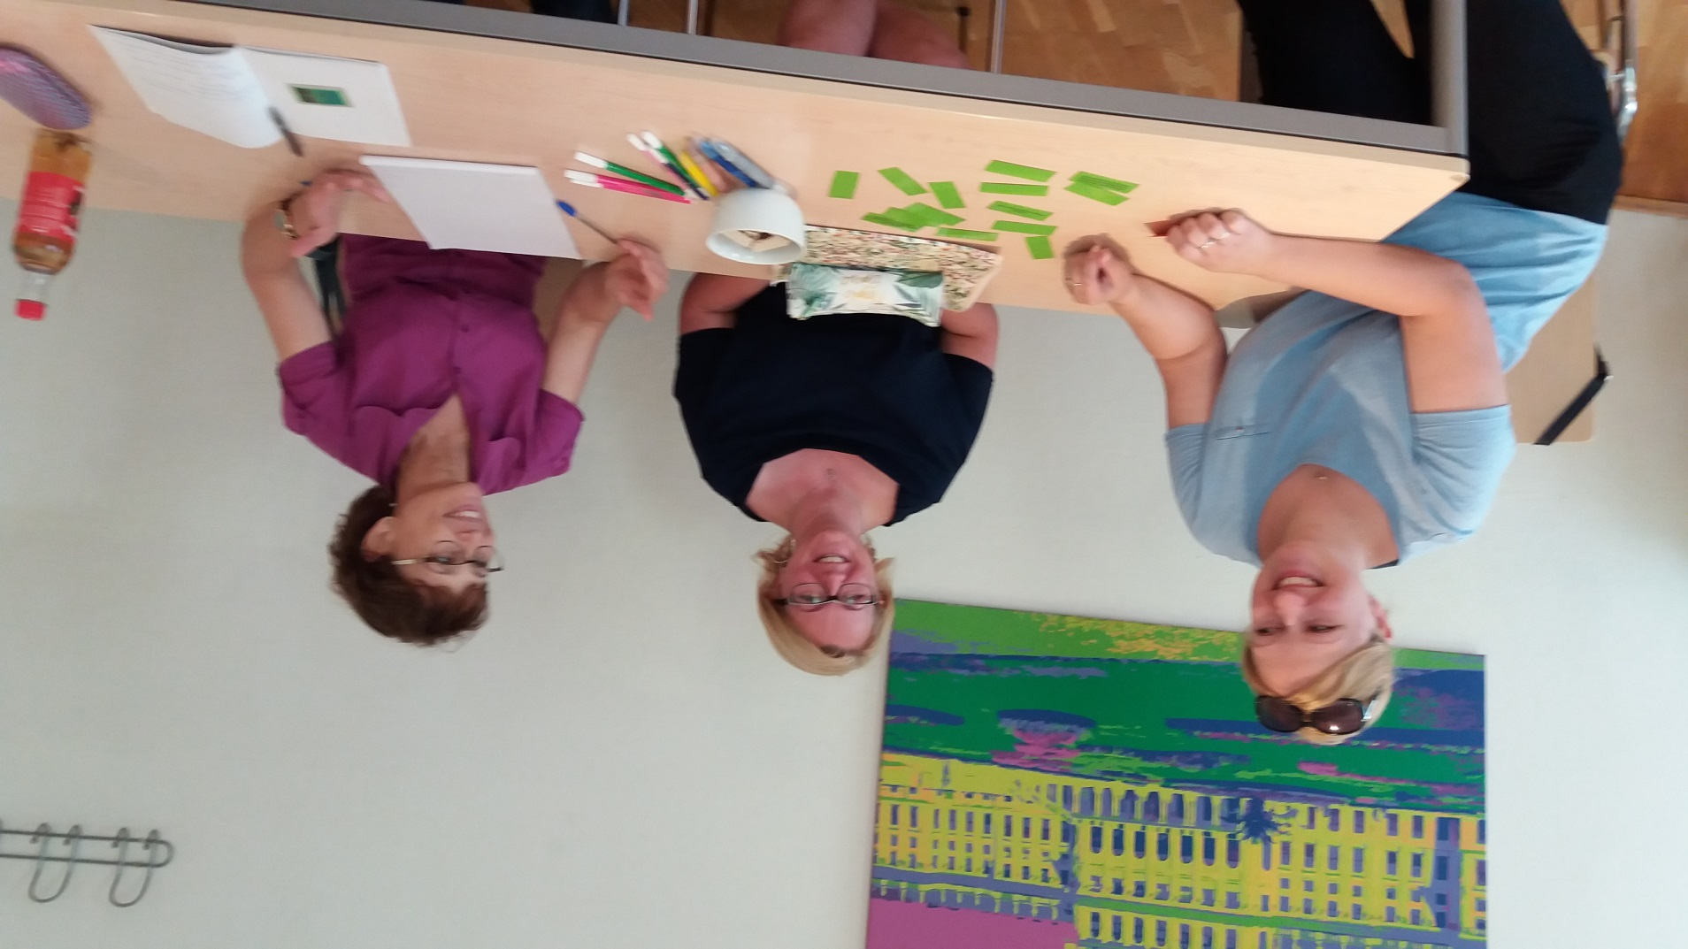
Im Unterricht

Slide 14
Im Unterricht. Material

Slide 15
Storyboard mit Isabella

Slide 16
„Tangram“ im Unterricht.

Slide 17
Gemeinsam Aufgabe lösen

Slide 18
Im Unterricht. Neue lernen

Slide 19
Interessant Unterricht gestalten

Slide 20
Im Unterricht war immer lustig und freundlich

Slide 21
Neue ausprobieren

Slide 22
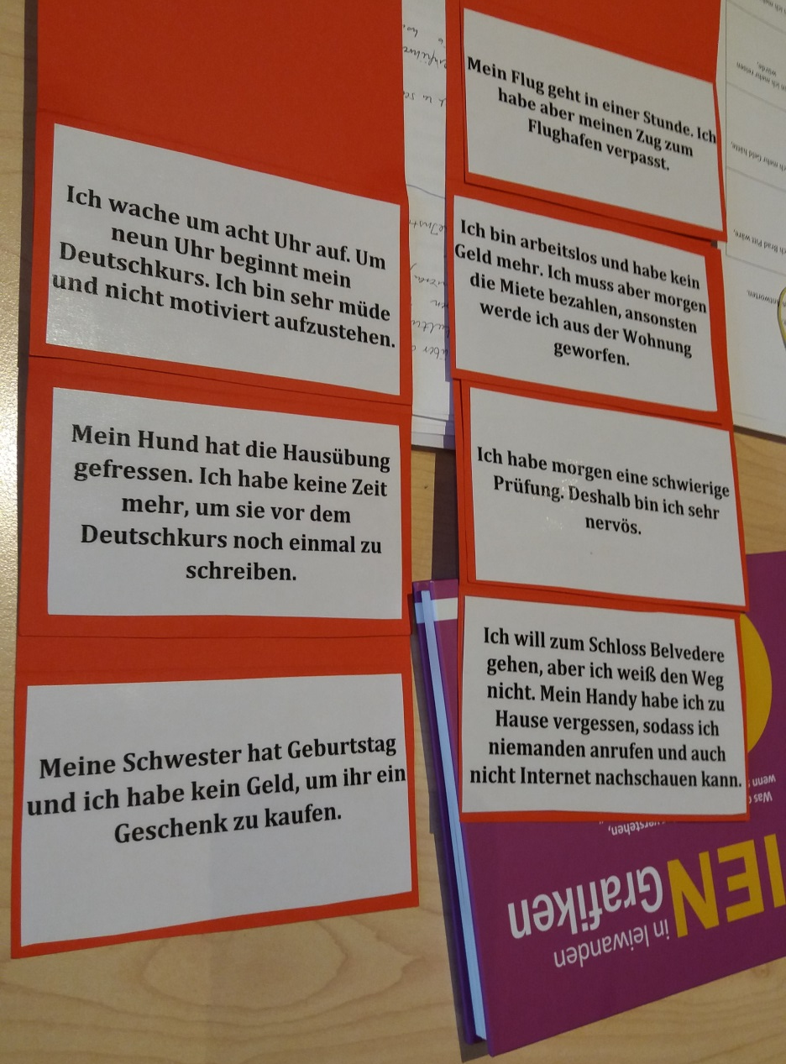
Gegenwart? Vergangenheit?

Slide 23
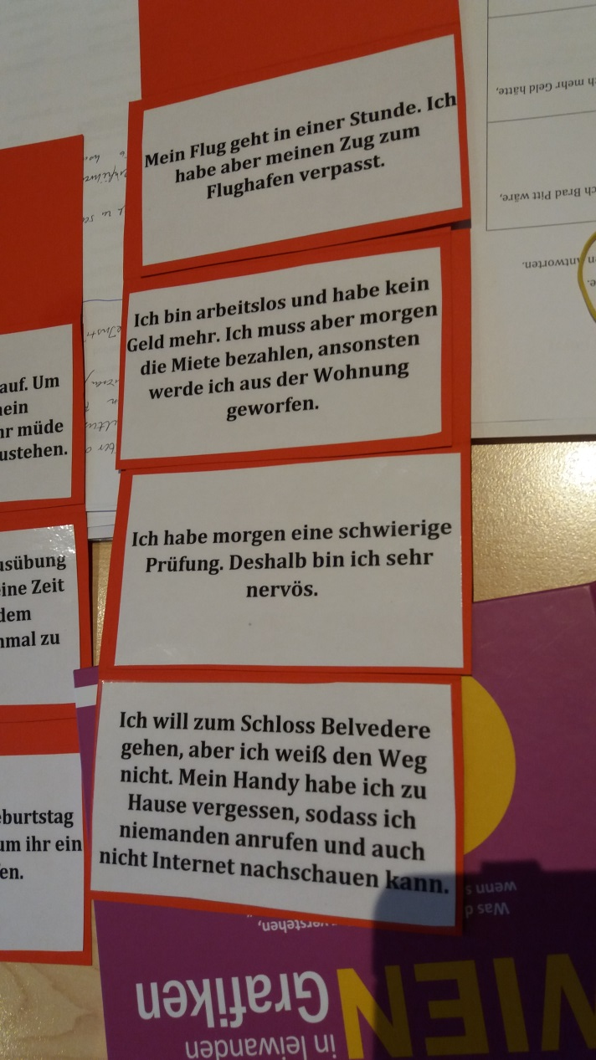
Arbeitsaterial Im Unterricht

Slide 24
Spiele gehören zum Unterricht

Slide 25
Spielend Grammatik zu verstehen

Slide 26
Mit Isabella im Unterricht war lustig und freundlich

Slide 27
Im Unterricht

Slide 28
Letzter Tag

Slide 29
Nach dem Unterricht. Führung durch Wien

Slide 30
Beim Sport

Slide 31
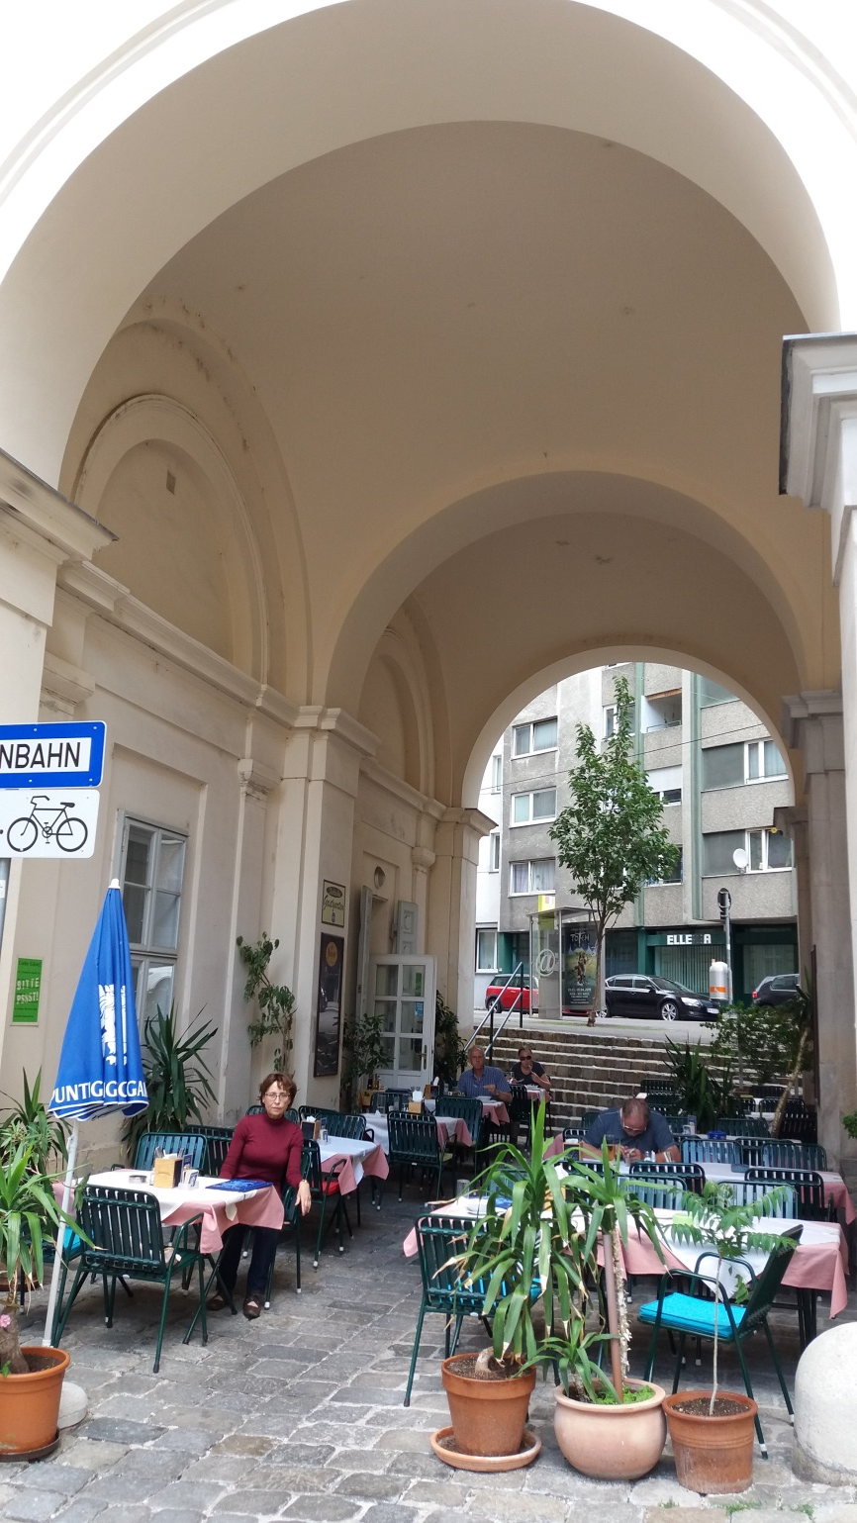

Slide 32
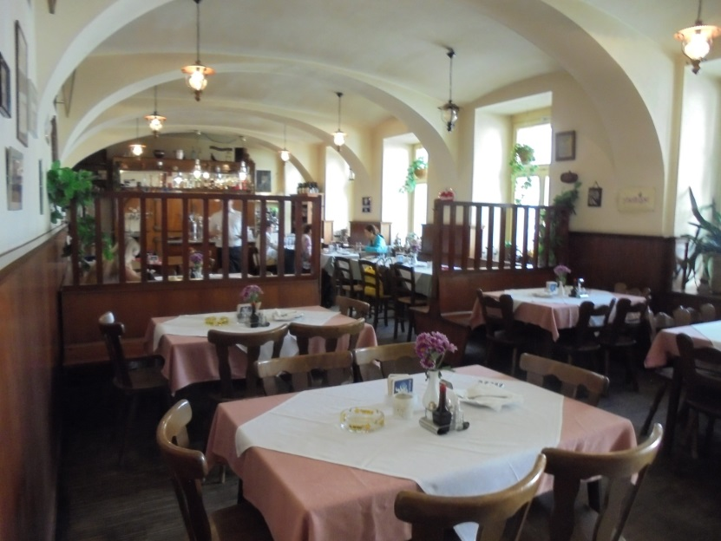
„Herlitschka“

Slide 33
„Herlitschka“

Slide 34
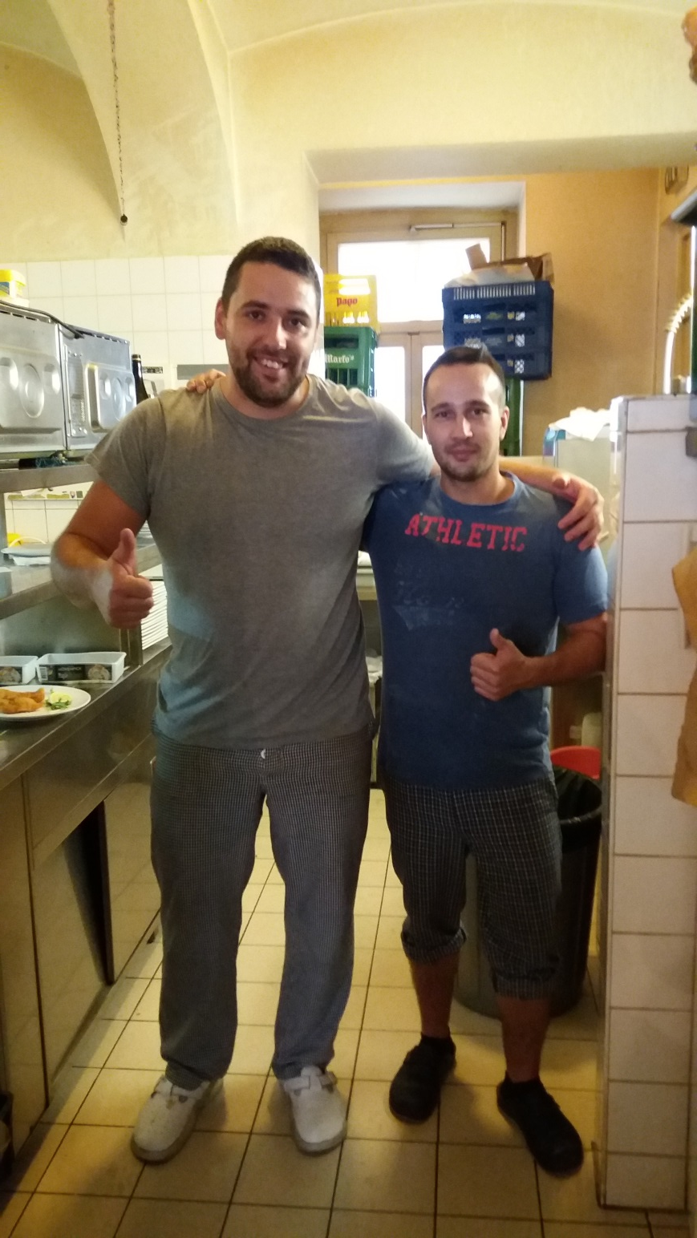

Slide 36
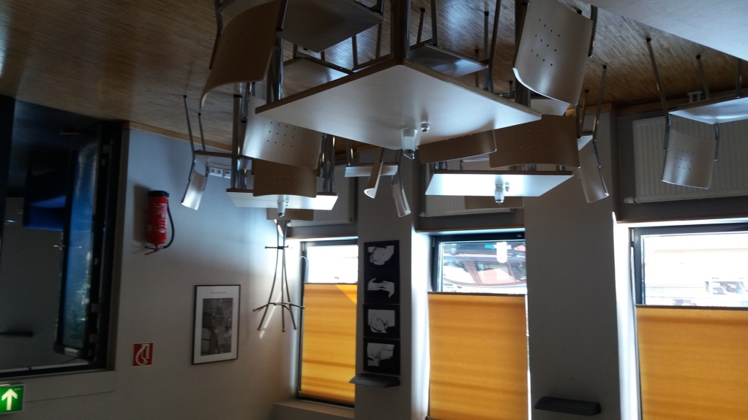
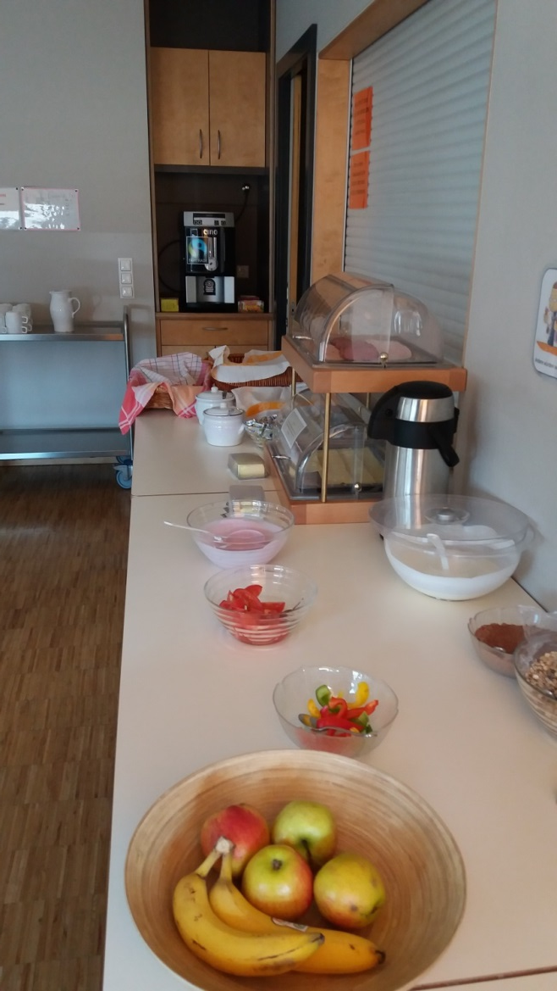
Frühstuck im Studentenhaus. Buffet

Slide 37
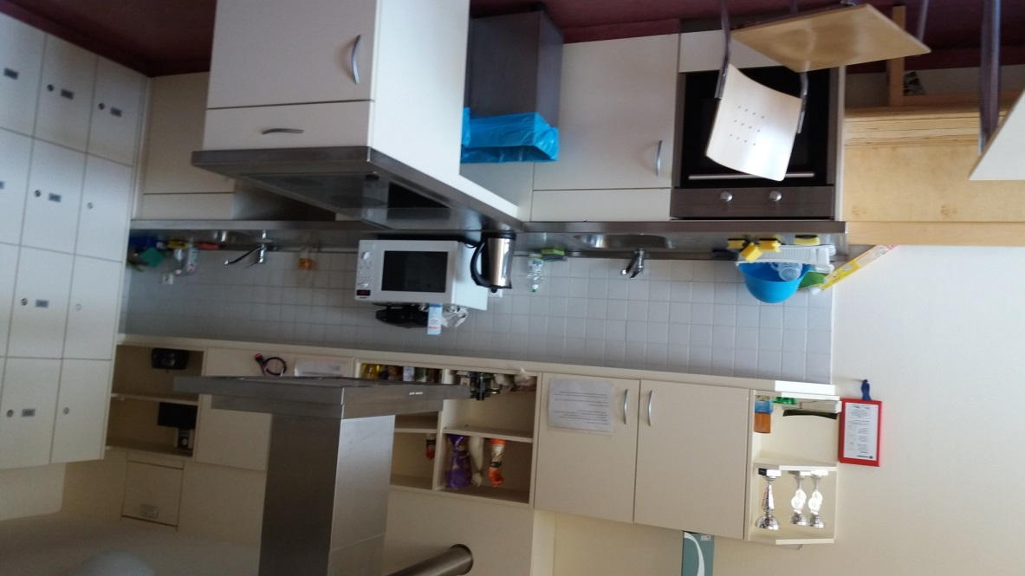
Sportraum und die Küche

Slide 38
Mein Zimmer

